Slide 1
万年カレンダー作成
エクセルで作成
ⅯＮ

Slide 2
スライドショーを始める前に
ＥＮＴＥＲキーを押下するとステップが進みます。
ＥＳＣキーを押下すると任意ステップでスライドショーを終了出来ます。
スライドショーを最初から、又は任意スライドから始められます。（スライドショータブで最初から、又は現在のスライドからを選択）
アニメーションタブでプレビューを選択して該当スライドの動作確認が出来ます。
ⅯＮ

Slide 3
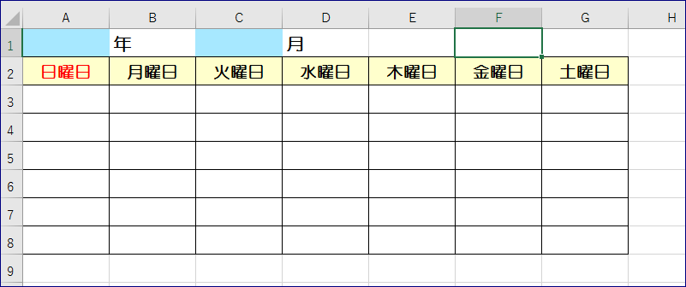
カレンダー書式の作成
①
②
⑥
④
⑤
Ａ２からＧ８までを選択してフオントグループの「格子罫線」を引く
③
A2セルに日曜日と入力する
Ａ２セルを選択してセルの右下にカーソルを当て＋になったらＧ２せるまでドラックする
ⅯＮ

Slide 4
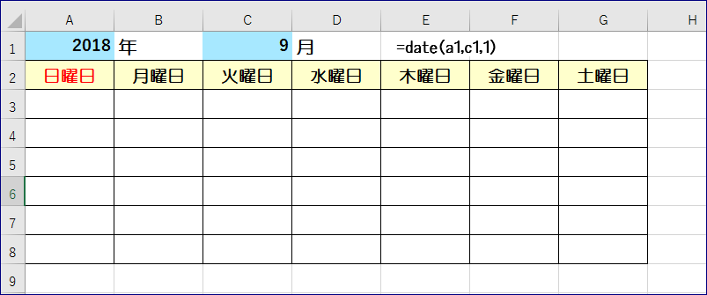
セルＥ１にＤＡＴＥ関数を入力し月の初日を求める（入力）
①
②
＝ＤＡＴＥ（Ａ１，Ｃ１，１）
日付を求める関数 年 月 日
=date(a1,c1,1)
③
ⅯＮ

Slide 5
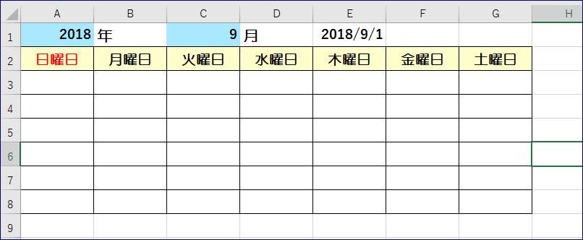
セルＥ１にＤＡＴＥ関数を入力し月の初日を求める（出力）
2018/9/1と表示されました
ⅯＮ

Slide 6
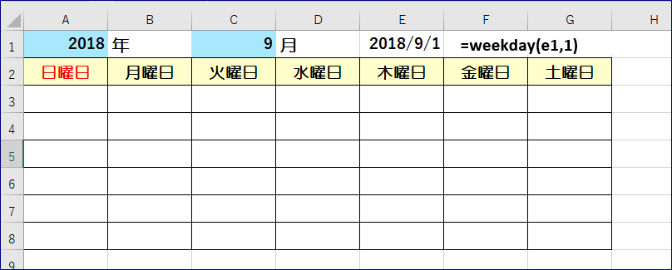
Ｆ１セルにＤＡＴＥ関数で求めた１日の曜日をＷＥＥＫＤＡＹ関数で求める（入力）
＝ＷＥＥＫＤＡＹ（Ｅ１，１）
曜日を求める関数 日付 日曜を１とする
=weekday(e1,1)
①
ⅯＮ

Slide 7
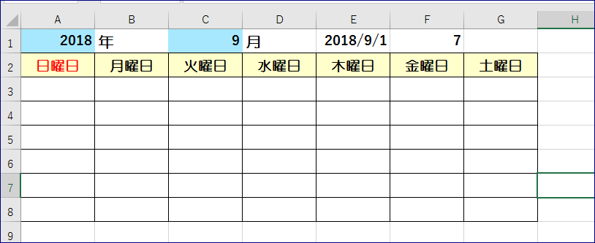
Ｆ１セルにＤＡＴＥ関数で求めた１日の曜日をＷＥＥＫＤＡＹ関数で求める（出力）
１日は土曜日とゆうことです
１＝日曜日
２＝月曜日
３＝火曜日
４＝水曜日
５＝木曜日
６＝金曜日
７＝土曜日
ⅯＮ

Slide 8
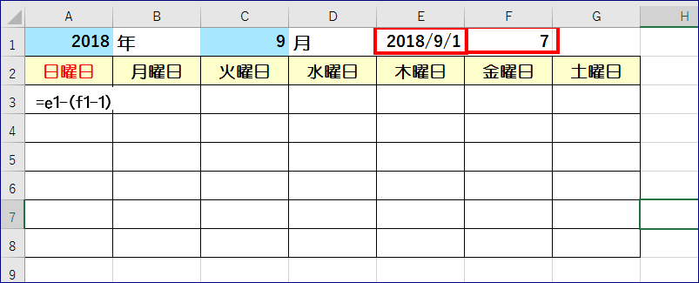
カレンダーの最初の日付を取得する（入力）
曜日数値：７
=e1-(f1-1)
①
月初日が日曜日（曜日数値１）の場合、セルＡ３は月初日から０日前「2018/9/1]
月初日が月曜日（曜日数値２）の場合、セルＡ３は月初日から１日前「2018/8/31]
月初日が火曜日（曜日数値３）の場合、セルＡ３は月初日から２日前「2018/8/3０]
ⅯＮ

Slide 9
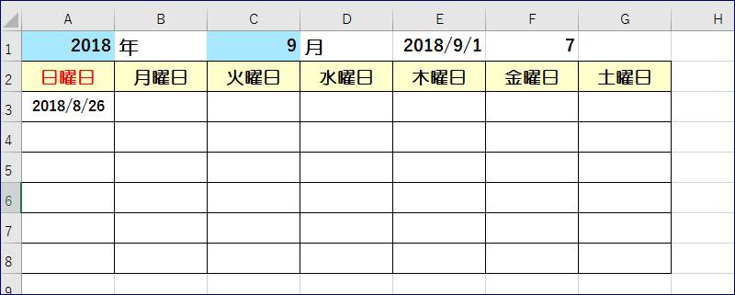
カレンダーの最初の日付を取得する（出力）
Ａ３には2018/8/26と表示されました
ⅯＮ

Slide 10
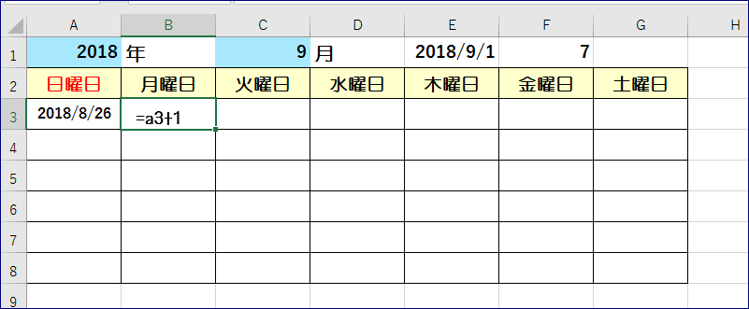
Ｂ３セル以降を自動表示させる（入力）
Ｂ３セルはＡ３セルに１プラスした日付になる
=a3+1
①
ⅯＮ

Slide 11
Ｂ３セル以降を自動表示させる（出力）
2018/8/27
ⅯＮ

Slide 12
Ｂ３セルをコピーしてＧ３セルまで貼り付ける（コピー）
2018/8/27
2018/8/28 2018/8/29 2018/8/30 2018/8/31 2018/9/1
Ｂ３セルを選択してセルの右下にカーソルを当て＋になったらＧ３せるまでドラックする
ⅯＮ

Slide 13
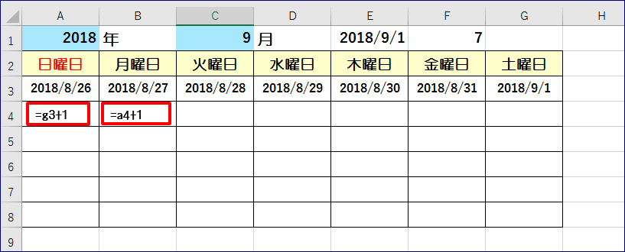
行が変わるのでＡ４セルに＝Ｇ３＋１をＢ４セルに＝Ａ４＋１を入力する（入力）
=g3+1
②
①
=a4+1
ⅯＮ

Slide 14
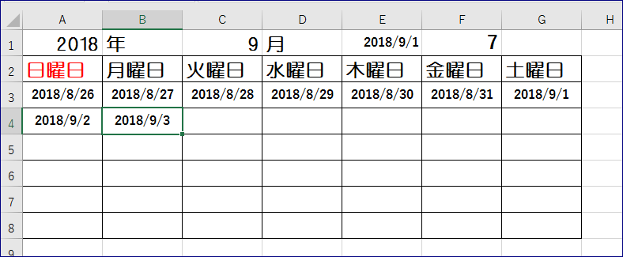
行が変わるのでＡ４セルに＝Ｇ３＋１をＢ４セルに＝Ａ４＋１を入力する（出力）
ⅯＮ

Slide 15
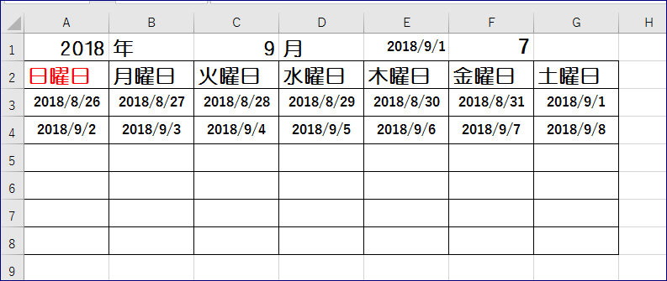
４行目以降の日付を設定する（入力）
Ｂ４セルを選択してセルの右下にカーソルを当て＋になったらＧ４せるまでドラックする
Ａ４セルからＧ４セルまでを選択してＧ４セルの右下にカーソルを当て＋になったらＧ8せるまでドラックする
ⅯＮ

Slide 16
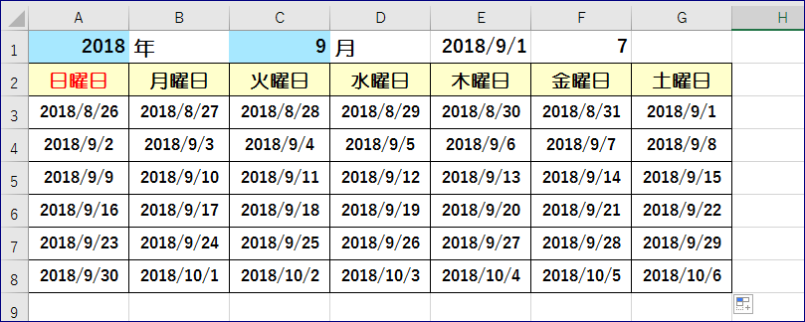
４行目以降の日付を設定する（出力）
ⅯＮ

Slide 17
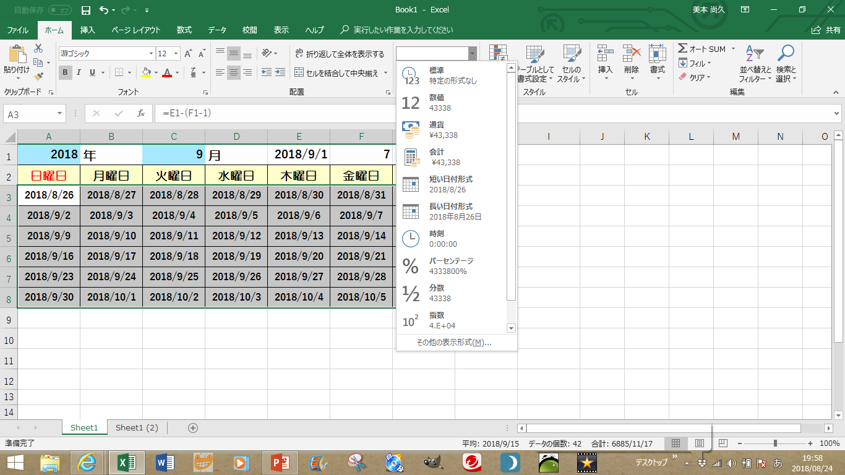
日付を「/yyyy/mm/ｄ」表示から日付だけの表示に変更する（入力１）
②
③
①
④
日付の入るセルを全選択し、ホームタブの「数値の書式」から「その他の表示形式」を選択する
ⅯＮ

Slide 18
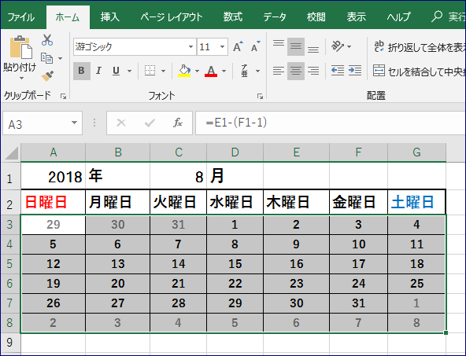
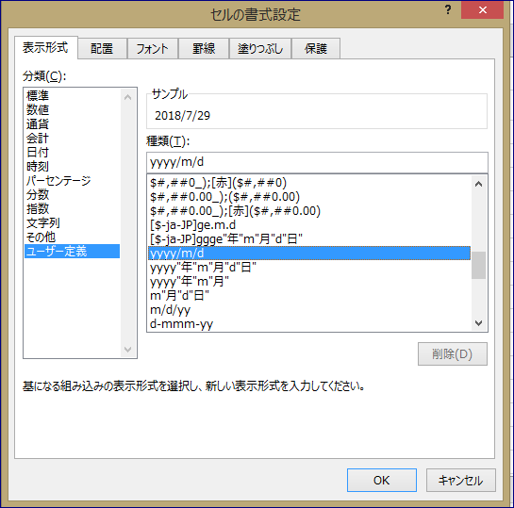
日付を「/yyyy/mm/ｄ」表示から日付だけの表示に変更する（入力２）
①
「/yyyy/m/d/」の「d」以外を削除する
④
③
②
「表示形式」の「ユーザー定義」で「/yyyy/m/d/」を選択する
⑤
ⅯＮ

Slide 19
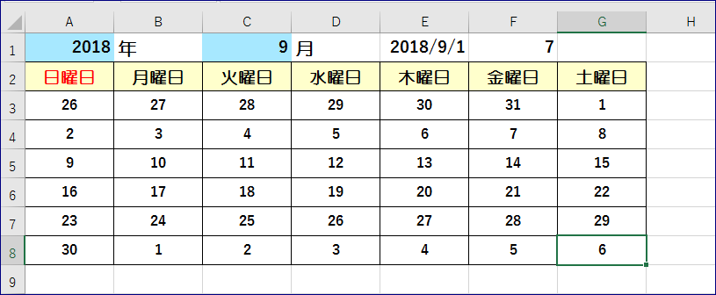
日付を「/yyyy/mm/ｄ」表示から日付だけの表示に変更する（出力）
ⅯＮ

Slide 20
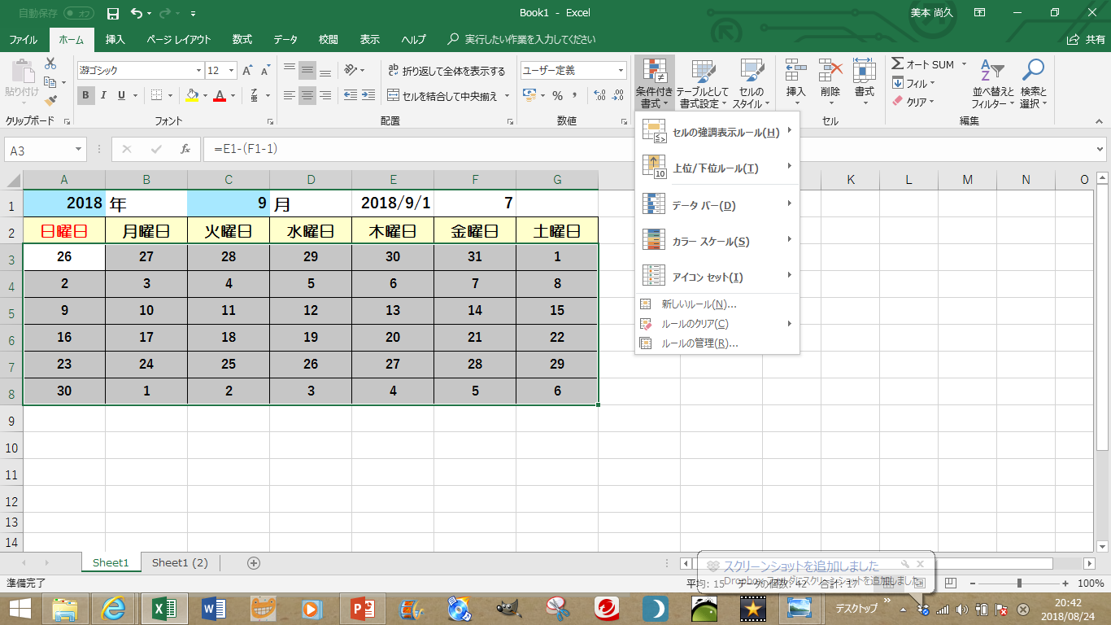
当月以外を非表示にする（入力１）
②
①
③
日付の入るセルを全選択し、「ホーム」タブの「条件付き書式」から「新しいルール」を選択する
ⅯＮ

Slide 21
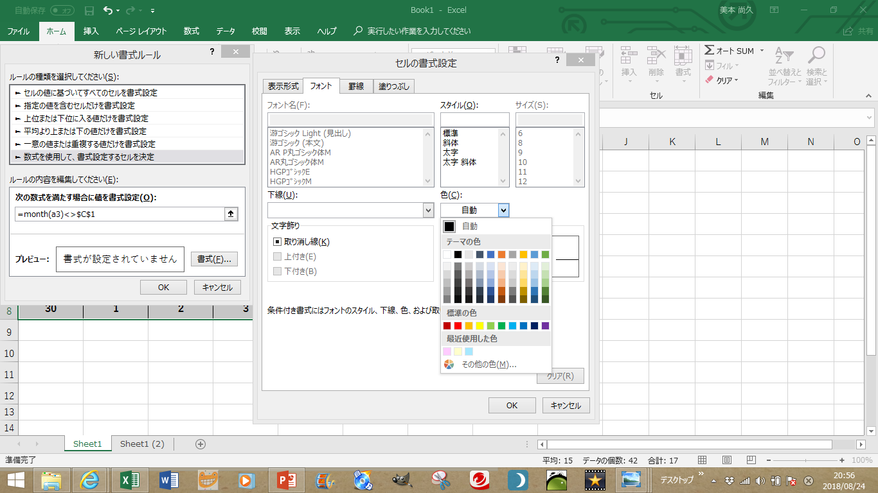
当月以外を非表示にする（入力２）
①
⑤
⑥
④
②
⑨
⑦
=month(a3)<＞$c$1
③
⑧
ⅯＮ
「数式を使用して、数式設定するセルを決定」「=month(a3)<>$c$1」「書式」からフオントで白色表示する

Slide 22
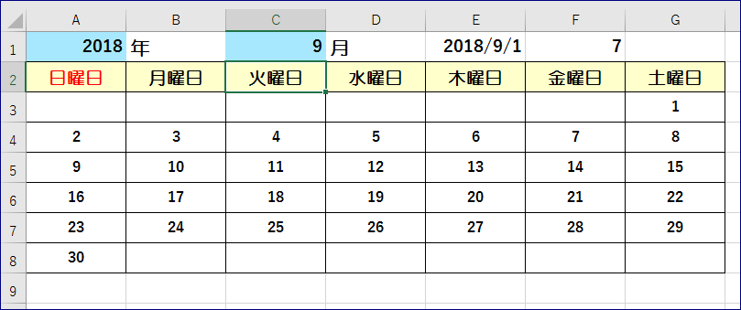
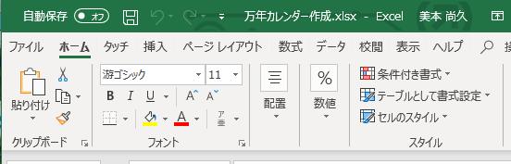
Ｅ１セルとＦ１セルを非表示にする（入力）
「Ｅ１」セルと「Ｆ１」セルのフオントを白色にする。
①
Ｅ１セルとＦ１セルを選択し、「ホーム」タブの「フォントの色」から白色を選択する。
②
③
ⅯＮ

Slide 23
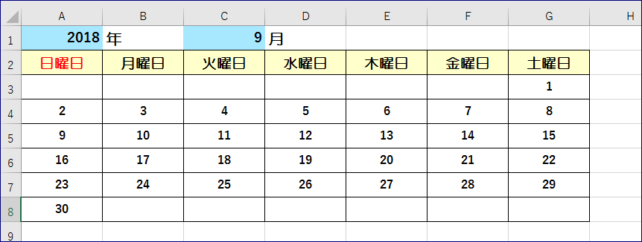
当月以外を非表示にする万年カレンダー１が完成しました
ⅯＮ

Slide 24
当月以外を「薄い灰色表示」にする（入力１）
②
①
③
日付の入るセルを全選択し、「ホーム」タブの「条件付き書式」から「新しいルール」を選択する
ⅯＮ

Slide 25
当月以外を「薄い灰色」表示にする（入力２）
①
⑤
⑥
④
②
⑨
⑦
=month(a3)<>$c$1
③
⑧
ⅯＮ
「数式を使用して、数式設定するセルを決定」「=month(a3)<>$c$1」「書式」からフオントで薄い灰色表示する

Slide 26
Ｅ１セルとＦ１セルを非表示にする（入力）
「Ｅ１」セルと「Ｆ１」セルのフオントを白色にする。
①
Ｅ１セルとＦ１セルを選択し、「ホーム」タブの「フォントの色」から白色を選択する。
②
③
ⅯＮ

Slide 27
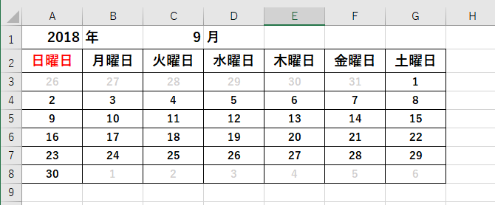
当月以外を「薄い灰色」表示にするカレンダーが完成
しました
ⅯＮ

Slide 28
御静聴ありがとうございました
美本 尚久
ⅯＮ

